Slide 1
Workshop Power Bi & Data

Slide 2
17:30 start introductie
-Kort doorspreken planning
-Uitleg Power Bi
-Uitleg casus
-Spelen met de visuals en de data
17:45 Start casus
18:00 Eten & door te bouwen
18:45 Resultaten presenteren
19:00 Afronden
Introductie

Slide 3

Intro Power BI

Slide 4
Eerste keer inladen
Transformatie
De drie views
Canvas
Data laag
Model
Eerste visual bouwen
Verdere uitleg Power BI

Slide 5
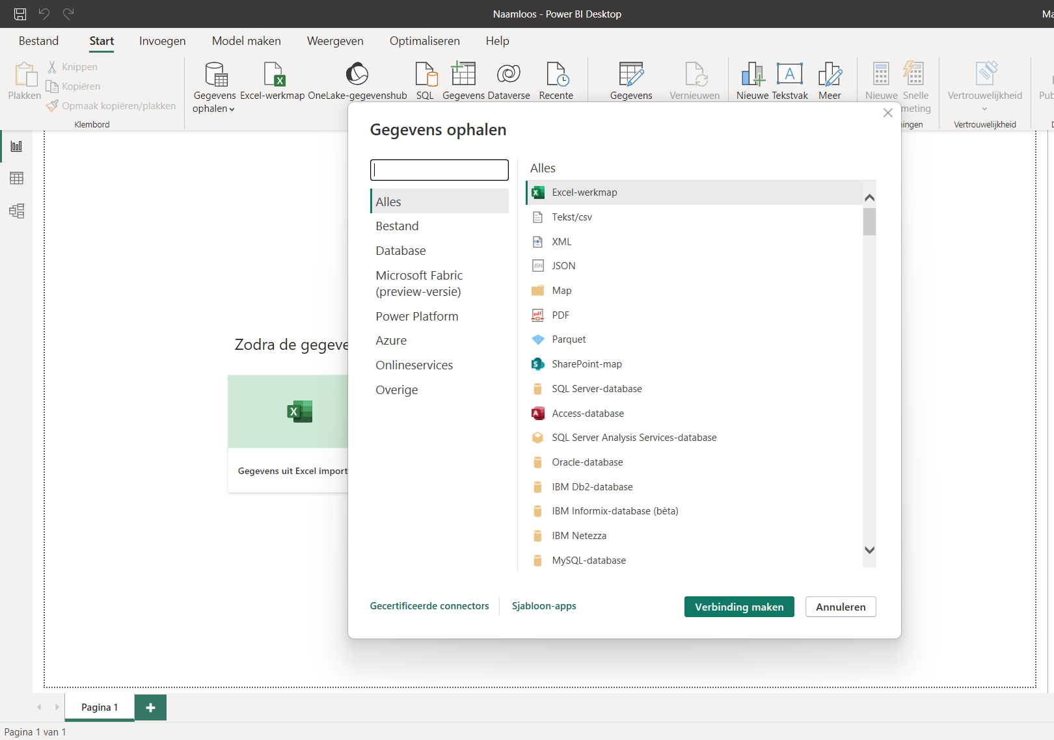
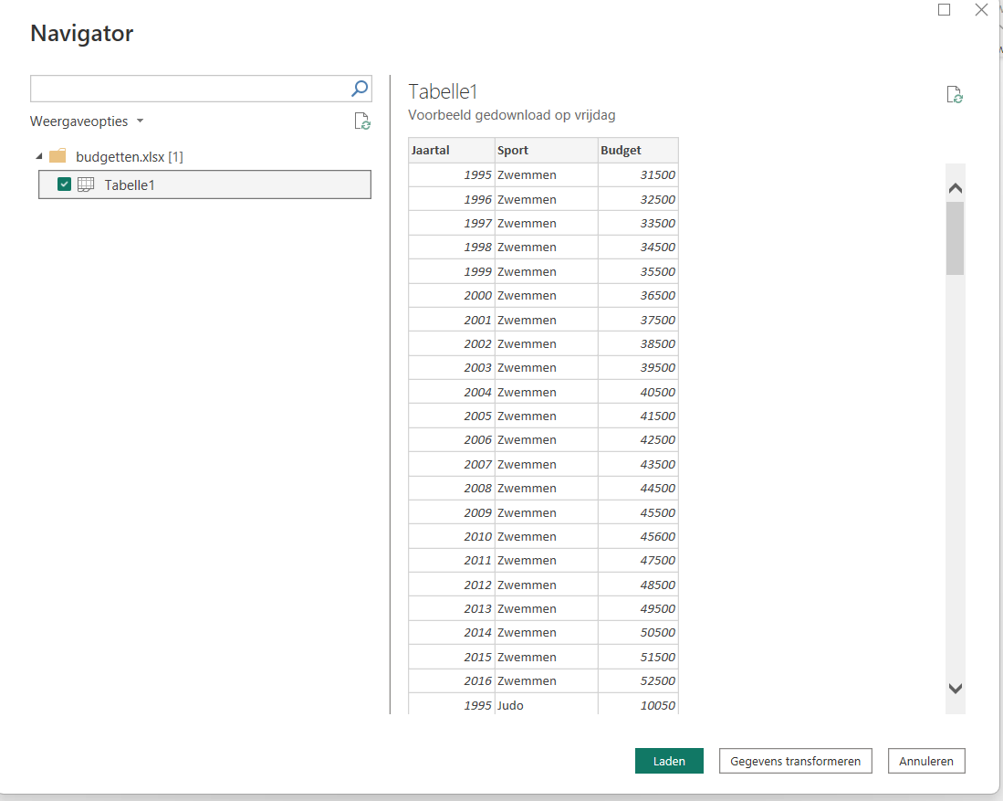
Eerste keer inladen

Slide 6
Transformatie

Slide 7
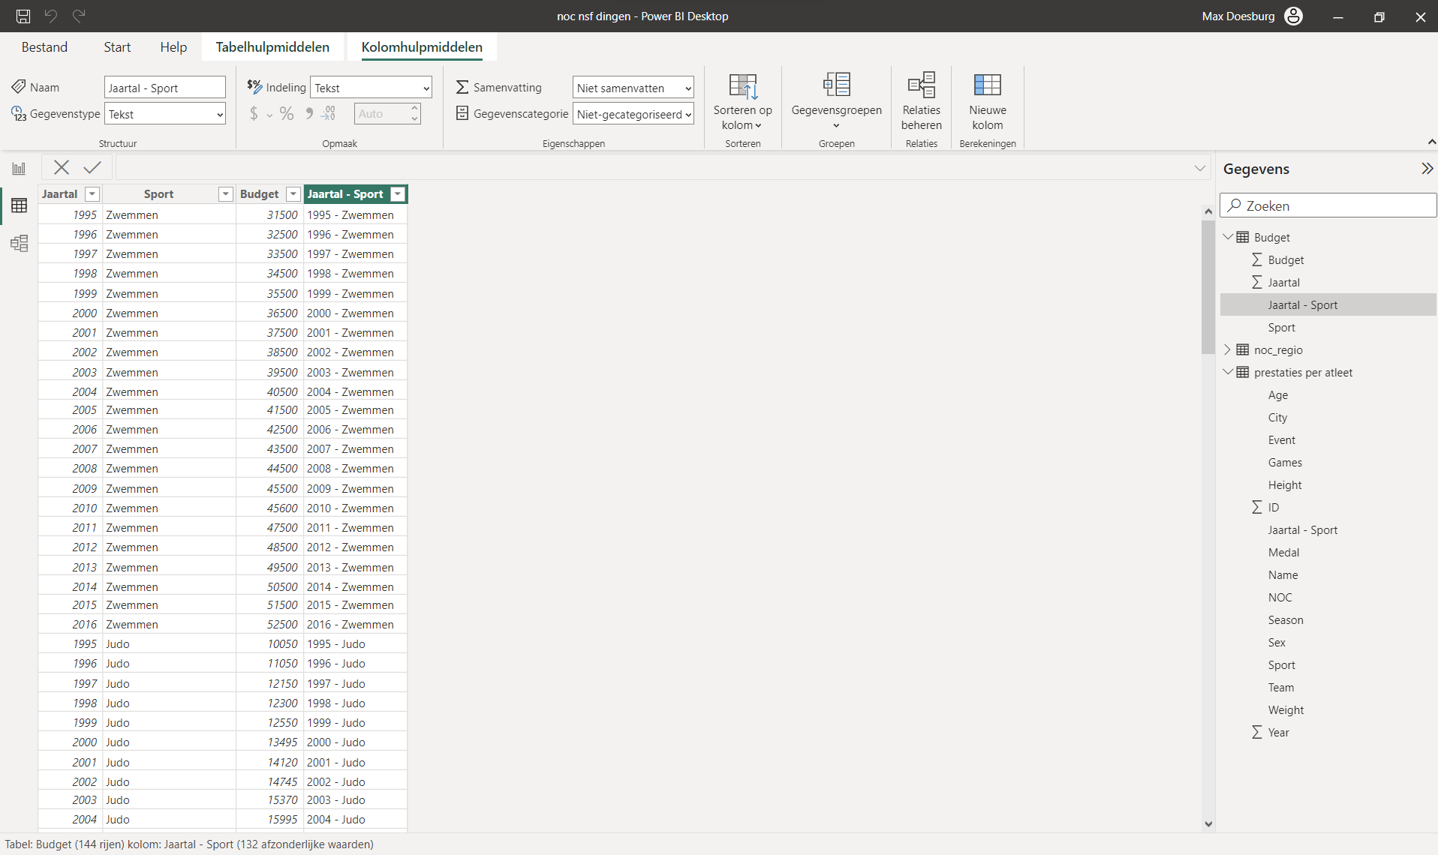
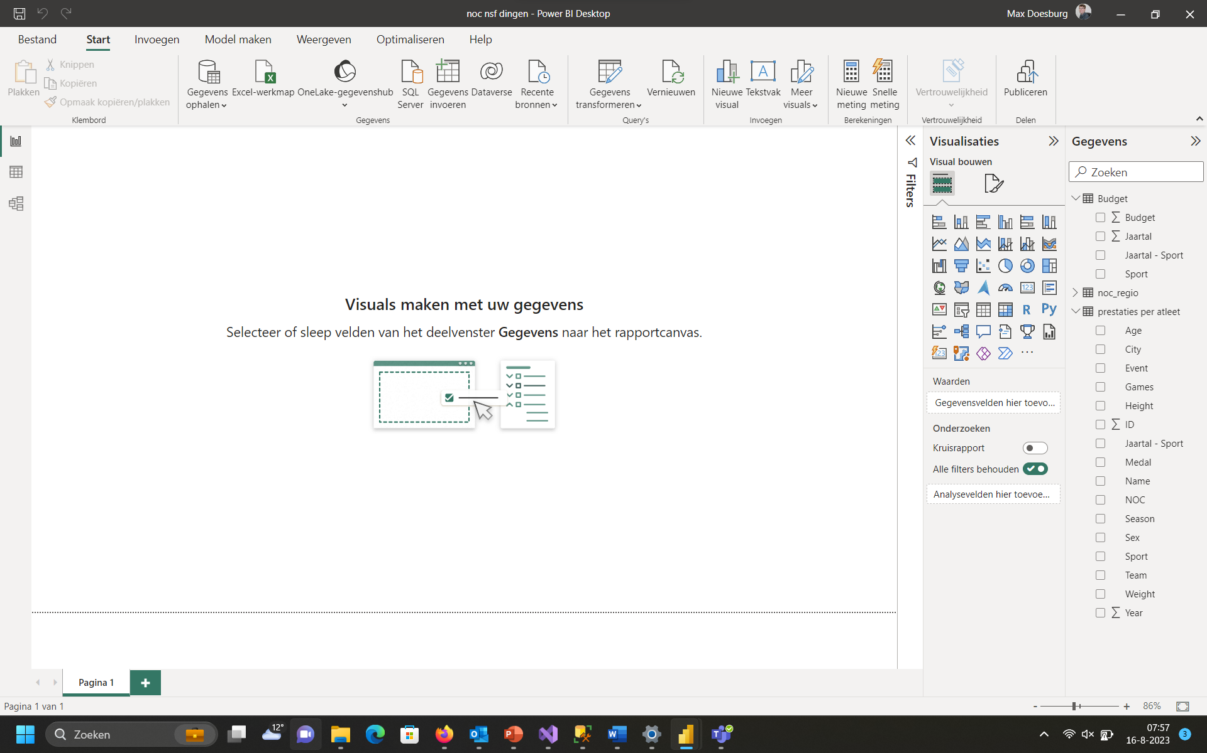
De drie views

Slide 8
Eerste visual bouwen

Slide 9

Je bent ingehuurd door het NOC*NSF om te kijken naar historische data
De NOC*NSF heeft veel geïnvesteerd in meerdere sporten maar geen inzicht in de resultaten
Waar heeft de investering gewerkt en waar moet meer geïnvesteerd worden Github link
Opdrachtuitleg

Slide 10
Geef een inzicht in de behaalde resultaten op de Olympische spelen
Geef een inzicht in het effect van de besteedde budgetten
Geef een lang en korte termijn advies over investeringen om de resultaten te verhogen
Opdrachtbeschrijving

Slide 11
Show and tell

